Slide 1
ВСЕРОССИЙСКИЙ ФЕСТИВАЛЬ ПЕДАГОГИЧЕСКИХ ИДЕЙ «ОТКРЫТЫЙ УРОК» Раздел: « Спорт и здоровье детей»
МКОУ Троицко-Сунгурская СОШ
МО «Новоспасский район» Ульяновская область
Эффективность урока прикладного плавания, его составляющие с учетов ФГОС второго поколения
Работу выполнила :
Мерзлякова Оксана Викторовна,
учитель физической культуры высшей квалификационной категории
2013г.

Slide 2
Тема – «Совершенствование техники прикладного плавания»
Цель урока: «Применение знаний, навыков и умений прикладного плавания в чрезвычайной сложившейся ситуации»
Задачи: I. ОБРАЗОВАТЕЛЬНЫЕ:
совершенствовать умения плавать в одежде;
совершенствовать способы ныряния;
совершенствовать навыки транспортировки предметов над водой;
совершенствовать умение оказать помощь уставшему пловцу;
совершенствовать способы отдыха на воде.
II. ОЗДОРОВИТЕЛЬНЫЕ И РАЗВИВАЮЩИЕ:
способствовать закаливанию организма;
развитию дыхательной и сердечно-сосудистой систем организма;
развить силовые качества, координацию движений;
развитие информационной и коммуникативной компетентности учащихся;
развитие навыков самоорганизации и самообразования на основе обучения прикладному плаванию.
III. ВОСПИТАТЕЛЬНЫЕ:
воспитание чувства ответственности, дисциплины и товарищескую взаимопомощь;
воспитать потребность в регулярных занятиях спортом;
воспитать культуру ЗОЖ.

Slide 3
Учебно – познавательной деятельности формирующая знания и информационную компетентность учащихся
Принципы организации урока
Доступности
Наглядности
Формы организации урока
Индивидуальная
Фронтальная
Методы организации урока
Объяснительно- иллюстративная
Частично- поисковый
Системности
Воспитательный
Групповая
Самосовершенствования и самоорганизации
Игровых технологий
Соревновательный

Slide 4
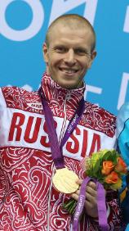
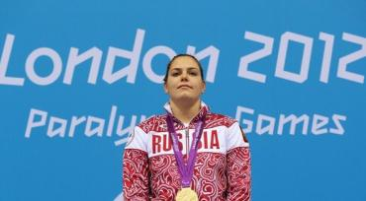
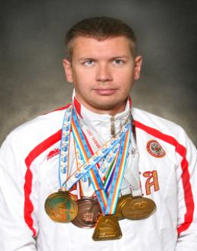
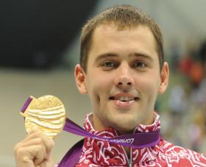
Сергей Пунько, Оксана Савченко, Михаил Зимин, Павел Полтавцев обладатели полного комплекта медалей Паралимпийских игр (по плаванию)

Slide 5
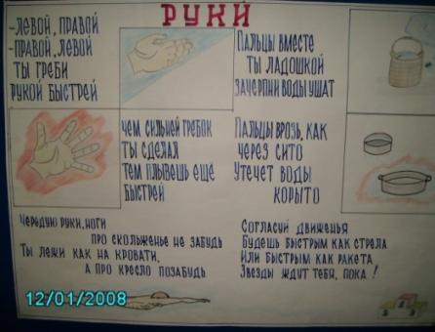
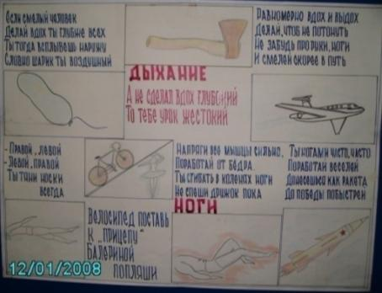
Наглядное пособие « Обучение плаванию на начальном этапе»
Техника работы рук кролем на груди:
скольжение, положение тела в воде, дыхание
Техника работы ног кролем на спине:
скольжение, положение тела в воде, дыхание

Slide 6
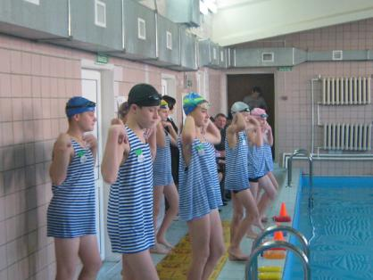
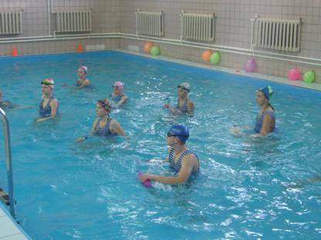
Средства обучения плаванию
Общеразвивающие упражнения на суше
Специальные физические упражнения в воде
Подготовительная часть урока

Slide 7
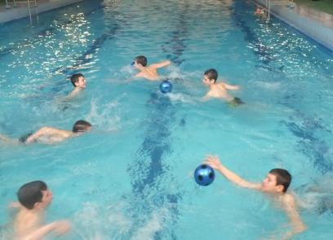
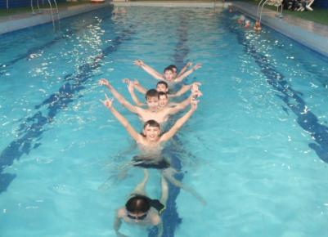
Средства обучения плаванию
Подвижные игры на воде
Подвижные игры под водой
Подготовительная часть урока

Slide 8
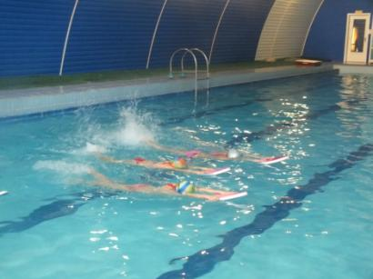
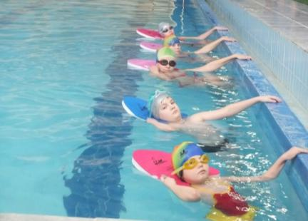
Комплексное применение основ знаний и умений по плаванию
Техника скольжения кролем на груди
Техника скольжения кролем на спине
Подготовительная часть урока

Slide 9
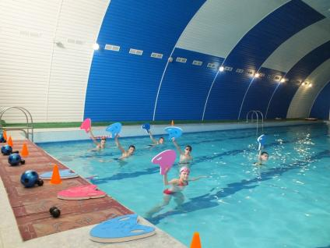
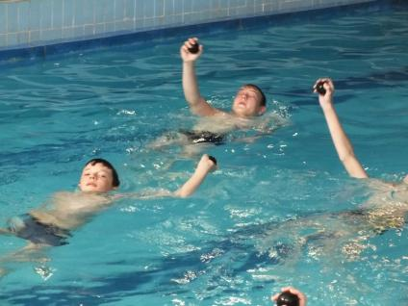
Совершенствование техники «Прикладного плавания»
Техника переноса предмета (плавание боком)
Техника переноса предмета
(плавание на спине брассом)
Основная часть урока

Slide 10
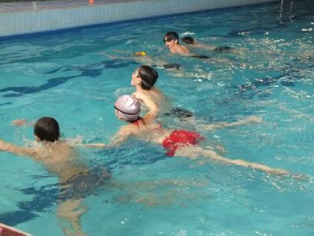
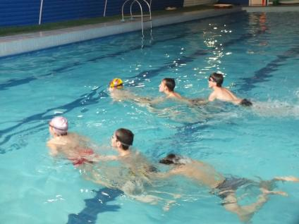
Совершенствование техники плавания под водой
Оказание помощи уставшему пловцу
«Буксир»
Основная часть урока

Slide 11
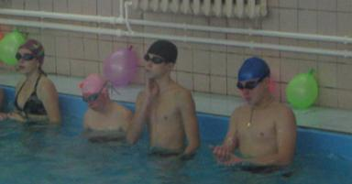
Контроль за нагрузкой комплексной направленности
Самоорганизация
Самоконтроль
соответствие возрасту учащихся;
физической подготовке ;
с учетом возрастных психологических особенностей;
с учетом группы здоровья
- по частоте сердечных сокращений (ЧСС);
- по субъективным ощущениям (эмпирический способ- уровню обращаю внимание на восстановления дыхания);
- по соматического здоровья учащихся (определяется нагрузка по рекомендации врача и самочувствию)
Пульсометрия в течение урока

Slide 12
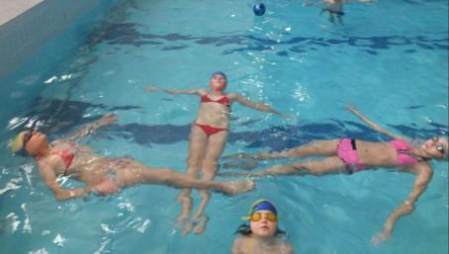
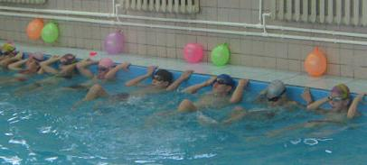
Релаксация
- произвольное или непроизвольное состояние покоя, расслабленности, связанное с полным или частичным мышечным расслаблением
Заключительная часть урока
(после полученной нагрузки)

Slide 13
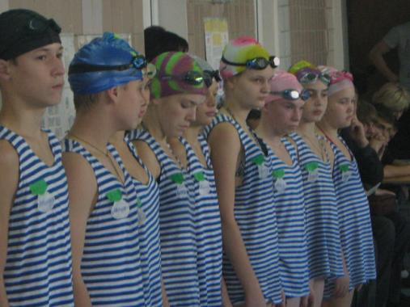
Деятельностный и личностно-ориентированный подход в обучении
Домашнее задание:
- развивать выносливость и силовую подготовленность;
самостоятельное изучение видов и техники выполнения элементов прикладного плавания используя специальную литературу и сеть интернет;
- подготовит доклад о спортсменах , которые примут участие в соревнованиях «СОЧИ -2014»
Заключительная часть урока

Slide 14
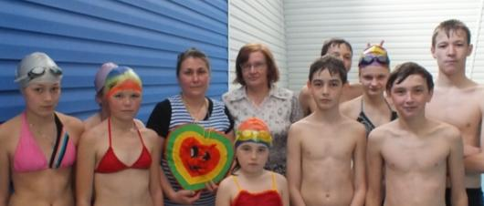
Рефлексия
Проведение рефлексии помогает осмыслить свои действия и провести самооценку по качеству выполнения заданий на уроке.
Мишень настроения
В зависимости от настроения прикрепи кружок-попадание в одной из цветовых зон
Красный – отличное настроение, так как у меня все получилось
Желтый– хорошее настроение, у меня не все получилось, так как хотелось
Зеленый – плохое настроение, у меня не получилось

Slide 15
Контроль комплексной рациональной последовательностью урока
Обучение элементам прикладного плавания проходит дифференцированно:
- в зависимости от степени сложности, по уровню усвоения элементов;
соотношение объема и интенсивности нагрузки скоростного характера;
выдерживается в ходе урока благоприятный физиологический фон для нагрузок;
задания урока должны сочетаться с воздействиями силового характера, так как силовые упражнения предшествуют скоростным и в обратной последовательности: СИЛОВЫЕ => СКОРОСТНЫЕ => НА ВЫНОСЛИВОСТЬ

